Slide 1
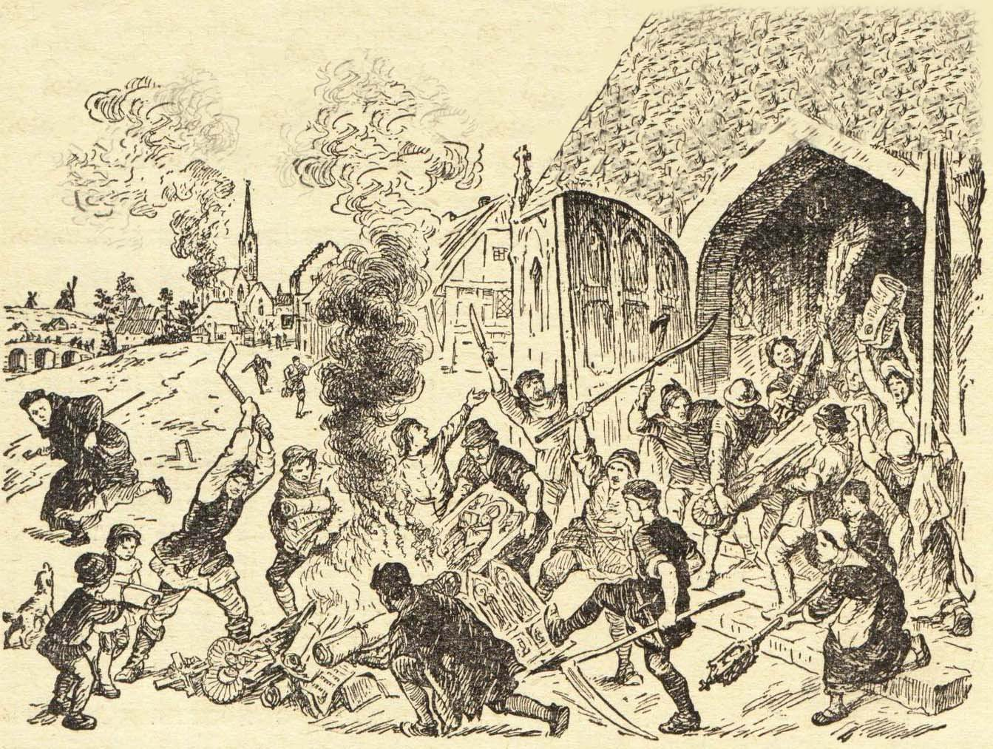

Slide 2
Реформация в Англии помогла укреплению абсолютной королевской власти. Государство стало сильнее, достигло успехов в развитии хозяйства, в морской торговле.

Slide 3
Проблема:
почему после завершения Реформации усилился абсолютизм в Англии?

Slide 4
Цель:
изучить особенности процесса Реформации в Англии.

Slide 5
Королевская власть и Реформация в Англии. Борьба за господство на морях.
Новая история. 7 класс
Тема урока:

Slide 6
Задачи:
- выделить особенности Реформации в Англии по сравнению с Реформацией в Германии;
- определить основные положения англиканской церкви;
- выявить противников Реформации в Англии;
- познакомиться с результатами Реформации в Англии.

Slide 7
Реформация в Англии
Дата
Инициатор
Повод
Особенность Реформации
Мероприятия
Основные положения англиканской церкви
Противники
Результат

Slide 8
Первый ряд:
выделить особенности Реформации в Англии по сравнению с Реформацией в Германии (раздаточный материал)
Второй ряд:
определить основные положения англиканской церкви (раздаточный материал)
Третий ряд:
выявить противников Реформации в Англии (учебник – стр. 119)

Slide 9
Первый ряд:
выделить особенности Реформации в Англии по сравнению с Реформацией в Германии
- В 1534 г. парламент издал закон, объявлявший короля и его приемников главой церкви в Англии;
- Реформация, но не по требованию народа «снизу», как в Германии, а «сверху» - по воле короля;
- конфискация церковных земель и принудительное закрытие многих монастырей.

Slide 10
Второй ряд:
определить основные положения англиканской церкви
- глава церкви – король;
- уменьшение числа церковных праздников;
- удешевление церковных обрядов;
- конфискация церковных земель;
- проповедь на английском языке;
- упрощение церковных обрядов.

Slide 11
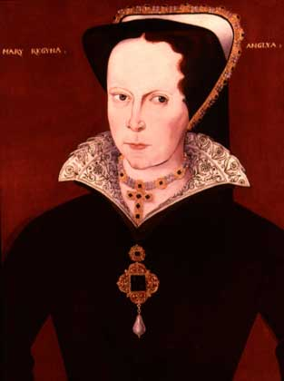
Третий ряд:
выявить противников Реформации в Англии
- создание специальной комиссии для искоренения ереси;
- провела через парламент решение о восстановлении над Англией папской власти;
- сжигание противников католицизма;
- процветание шпионажа и доносительства;
- проведение через парламент закона о частичном возвращении церкви ее земель.

Slide 12
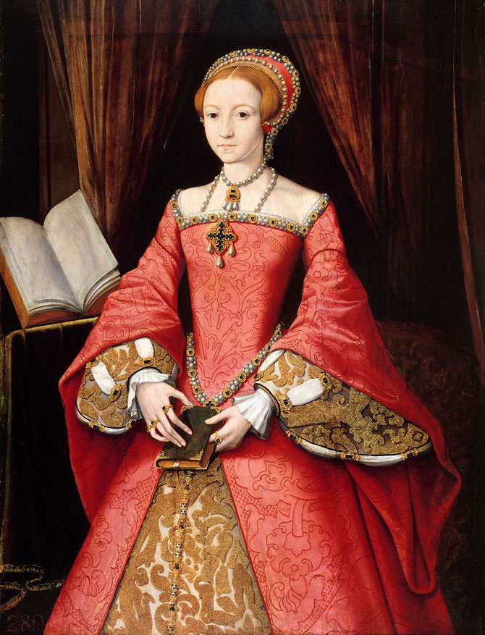
Кто был последователем Генриха VIII? Какие мероприятия проводились?
Учебник: стр. 119 - 122
церковная служба велась на английском языке;
пышные обряды и многочисленные праздники отменялись;
сохранение единства страны, и не допущение разжигания религиозных войн;
Итог:
сформировалась англиканская церковь.

Slide 13
Реформация в Англии
Дата | 1534 г.
Инициатор | Генрих VIII
Повод | Отказ папы римского в разводе Генриха VIII с Екатериной Арагонской
Особенность Реформации | Реформация проходила «сверху» – по воле короля
Мероприятия | Генрих XVIII | Елизавета I
 | - конфискация церковных земель и принудительное закрытие многих монастырей | церковная служба велась на английском языке; пышные обряды и многочисленные праздники отменялись; сохранение единства страны, и не допущение разжигания религиозных войн;

Slide 14
Реформация в Англии
Основные положения англиканской церкви | - глава церкви – король; - уменьшение числа церковных праздников; - удешевление церковных обрядов; - конфискация церковных земель; - проповедь на английском языке; - упрощение церковных обрядов.
Противники | Мария Кровавая, Филипп II
Результат | Сформировалась англиканская церковь, усиление абсолютизма в Англии

Slide 15
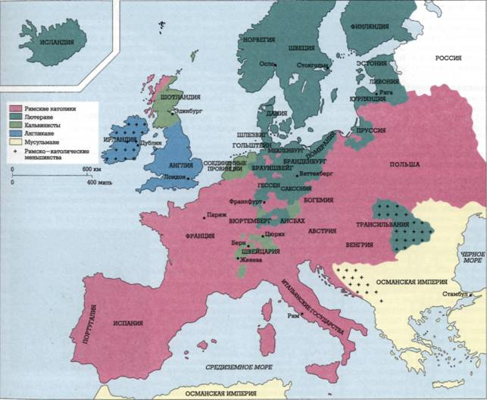

Slide 16
Задачи:
- выделить особенности Реформации в Англии по сравнению с Реформацией в Германии;
- определить основные положения англиканской церкви;
- выявить противников Реформации в Англии;
- познакомиться с результатами Реформации в Англии.

Slide 17
Цель:
изучить особенности процесса Реформации в Англии.

Slide 18
Проблема:
почему после завершения Реформации усилился авторитет абсолютизма?

Slide 19
1. Начало Реформации в Англии связано с именем:
1) Филипп II 3) Елизаветы I Тюдор
2) Марии Стюарт 4) Генриха VIII Тюдора
2. Особенность протестантской церкви в Англии является то, что она подчиняется:
1) королю 3) пресвитерам
2) князьям 4) папе римскому
3. Огромный флот, известный под названием «Непобедимая армада», принадлежал:
1) Португалии 3) Испании
2) Франции 4) Англии

Slide 20
4. Особенностью Реформации в Англии является то, что она началась по воле:
1) папы римского 3) короля
2) парламента 4) народа
5. В результате распространения Реформации в Англии:
1) укрепился абсолютизм
2) ускорилась централизация государства
3) начались длительные религиозные войны
4) замедлилось экономическое развитие страны.
1.-4; 2.-1; 3.-3; 4.-3; 5.-1

Slide 21
Домашнее задание:
§ 13, приготовить сообщение о пиратах Дрейке и Хоукинсе

